Slide 1
SENIOR ENGINEER / 高級工程師
郭至煜 ChihYu Kuo
國立中正大學 資訊工程研究所 碩士 | 6+ 年軟體研發經驗，深耕軟韌體邊界整合
0912-646-085
cash3010711@gmail.com

Slide 2
EXECUTIVE SUMMARY
個人定位與核心影響力
專精於 Compiler Toolchain 與 應用軟體開發，具備極強的軟韌體協同調試與客製化交付能力。
10+
19+
190+
100%
跨領域軟硬體 AP 專案交付
晶片與 IC 款式軟體整合
Toolchain 與客訴問題解決
核心軟體架構獨立設計

Slide 3
CORE COMPETENCIES
關鍵技術專長 Technical Expertise
編譯器與工具鏈 (Compiler & Toolchain)
應用層與跨平台 (App & UI/UX)
Compiler / Assembler
Linker / Lib
SDCC / eUIDEII
NuWriter
.NET MAUI
C# / WinForms
跨平台 App
UI/UX 設計
C / C++
Config 公版架構
硬體通訊協議 (Hardware Protocol & Driver)
軟體模擬與工程化 (Simulator & Engineering)
USB / HID / 自定義協議
IAP 韌體更新串接
BLE (Bluetooth/GATT)
Simulator AP 模擬器
IDE DLL 調試控制
Macro 引擎模組
WinUSB / SiUSBXp
SVN / Version Control

Slide 4
PROFESSIONAL EXPERIENCE
義隆電子 (ELAN Microelectronics) — 高級工程師
2020/03 - Present
核心 Toolchain 與開發工具維護
負責 eUIDEII 編譯體系 (Compiler/Assembler/Linker/Lib) 與 NuWriter 燒錄軟體之客訴修復與新功能開發，解決 190+ 項關鍵問題；並參與 SDCC (Small Device C Compiler) 工具鏈核心建置。
電競滑鼠高階設定軟體 (AP) 與自定義協議
主導滑鼠 AP 全棧架構，撰寫 HID 通訊程式與自家 8 位元 MCU 韌體之自定義協議進行深度對接；支援按鍵自定義、DPI 微調、RGB 燈效控制、動態巨集 (Macro) 編輯與匯入匯出、三語語系切換，並配合韌體端之 IAP (In-Application Programming) 機制完成線上更新流程串接；同時設計可透過修改 CFG 快速交付的公版架構。
主動筆 Simulator 偵錯工具開發
負責主動筆 Simulator AP 之 IDE 核心偵錯控制層 (DLL) 開發，精準實現 Single Step、Free Run 等底層模擬與狀態追蹤偵錯機制，賦能研發團隊高效驗證晶片行為。
跨平台 Mobile App & 車載/無線應用
負責智慧天窗手機 APP 全軟體開發，整合 BLE 無線藍芽通訊與 FW 溝通協定；整合 Nordic/Realtek BLE 於 .NET MAUI 平台，成功展示於 Computex 大展，並順利推廣交付 10+ 客戶前瞻 PoC 評估專案。
底層驅動與系統現代化
針對舊版 Silicon Labs SiUSBXp 驅動版本過舊導致部分客戶無法連線的痛點，為突破原 VC6 開發環境無法直接相容新版 Windows SDK 的限制，主導以 VS2022 開發 Bridge DLL 架構，成功完成核心架構驗證，並推進燒錄工具平滑升級至現代化 WinUSB 之收尾階段，根除連線障礙。

Slide 5
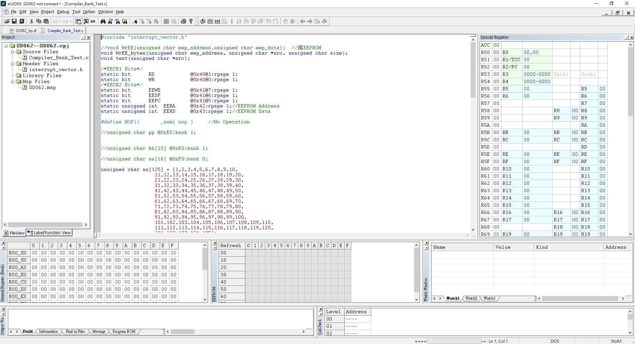
REPRESENTATIVE PROJECT (1/5)
eUIDEII 編譯器與工具鏈 (Toolchain)
核心維護與技術亮點
負責 eUIDEII 編譯體系 (Compiler / Assembler / Linker / Lib) 核心架構維護。
累積處理並解決超過 190+ 項關鍵客訴與工具鏈 Issue。
深度參與 SDCC (Small Device C Compiler) 開源工具鏈核心建置與在地化客製。

Slide 6
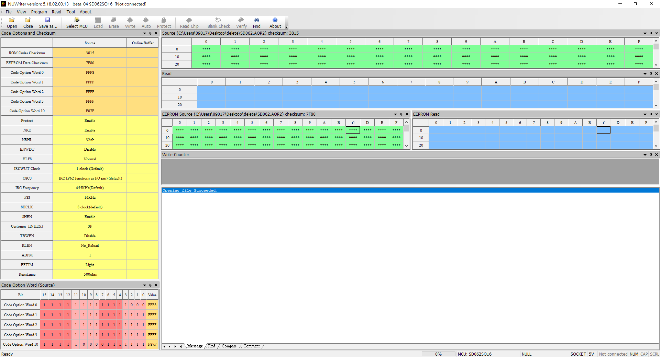
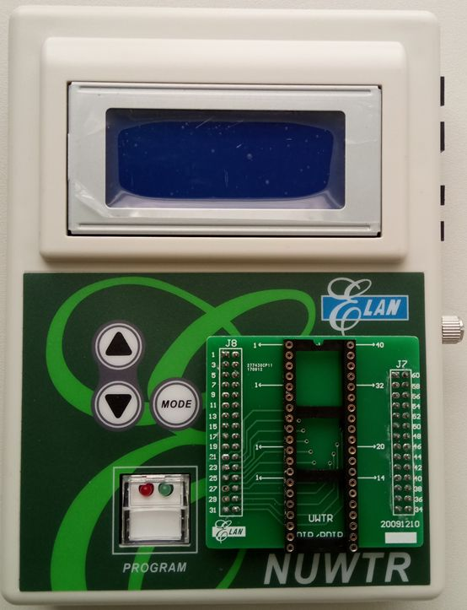
REPRESENTATIVE PROJECT (2/5)
NuWriter 燒錄軟體
燒錄工具升級與架構突破
主導 NuWriter 燒錄軟體之功能擴充與多晶片燒錄支援。
為解決舊版 Silicon Labs SiUSBXp 驅動版本過舊導致部分新系統無法連線的痛點。
主導設計以 VS2022 開發 Bridge DLL 架構，成功打通並實現燒錄工具升級至現代化 WinUSB 之核心驗證與收尾階段。

Slide 7
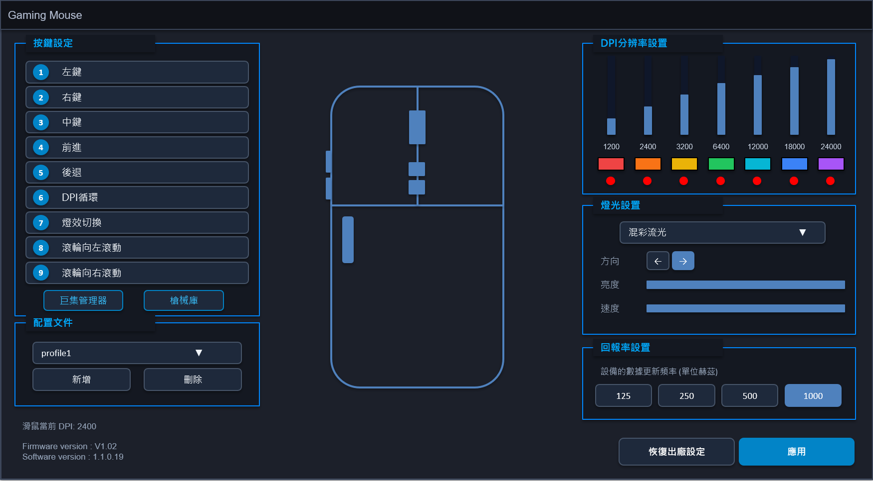
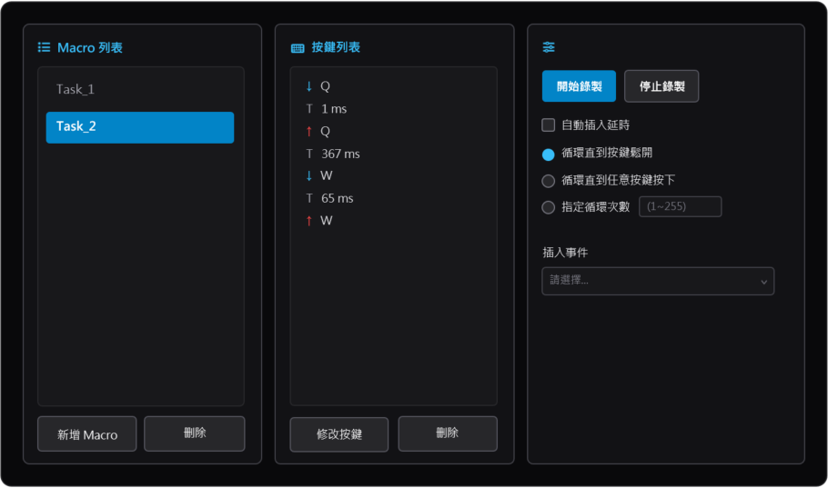
REPRESENTATIVE PROJECT (3/5)
電競滑鼠高階設定軟體 (AP)
全棧架構與韌體協同
主導滑鼠 AP 全棧架構，撰寫 HID 通訊程式與自家 8 位元 MCU 韌體自定義協議深度對接。
支援按鍵自定義、DPI 微調、RGB 燈效控制、動態巨集 (Macro) 編輯與多語系切換。
配合韌體端之 IAP (In-Application Programming) 機制完成線上韌體更新；設計可透過修改 CFG 快速交付的高效公版架構。

Slide 8
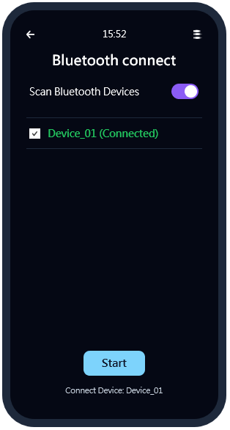
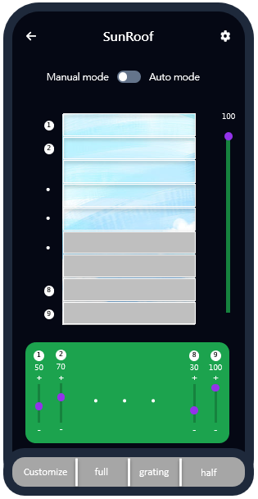
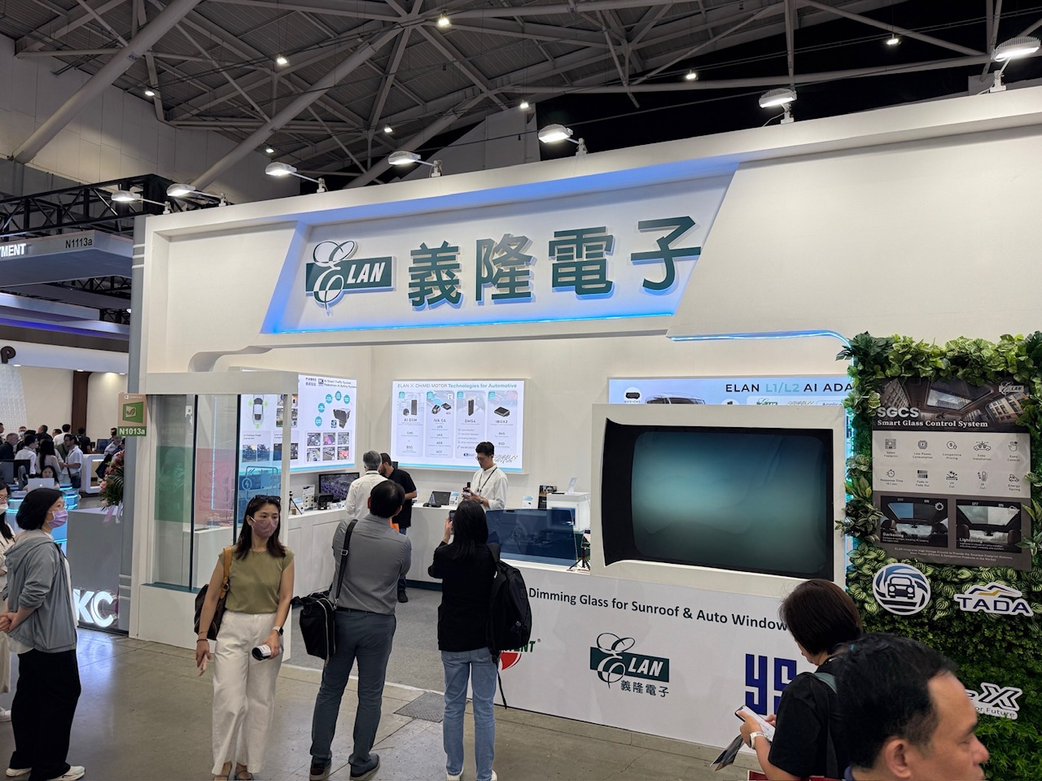
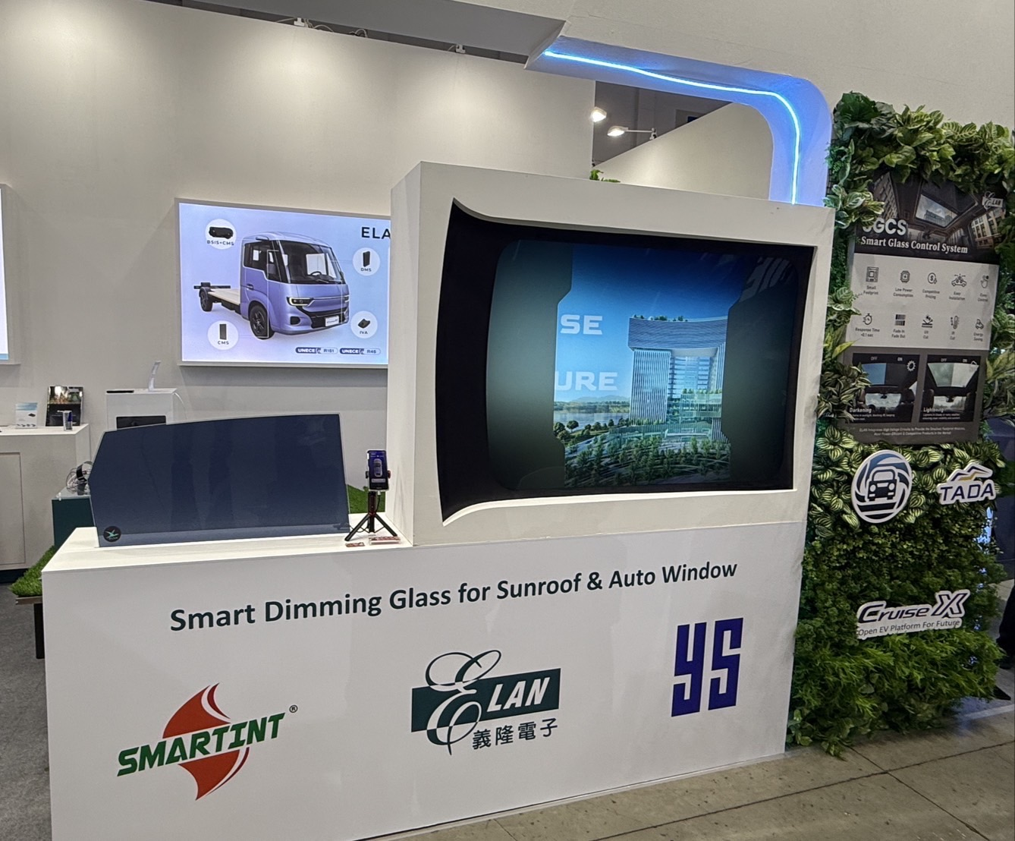
REPRESENTATIVE PROJECT (4/5)
智慧天窗藍牙手機 App (BLE App)
RTL8762A系列 接收
STM32G4系列 運算
手機 APP 互動
無線訊號解包並轉傳至主控晶片
主控微控制器調度複數驅動晶片
自家MCU 驅動
藍牙發送控制指令與明暗數值
nRF528系列 接收 與 運算
調整 PDLC 玻璃電壓切換明暗
無線訊號解包並調度複數驅動晶片
跨平台應用與無線控制
運用 .NET MAUI 實現跨平台 (iOS / Android) 智慧天窗手機 App 開發。
整合 Nordic / Realtek BLE (Bluetooth Low Energy) 無線藍牙通訊與韌體溝通協定。
完成車載遠端操控與狀態即時同步，成功展示於 Computex 大展並順利交付 10+ 客戶前瞻 PoC 評估專案。

Slide 9
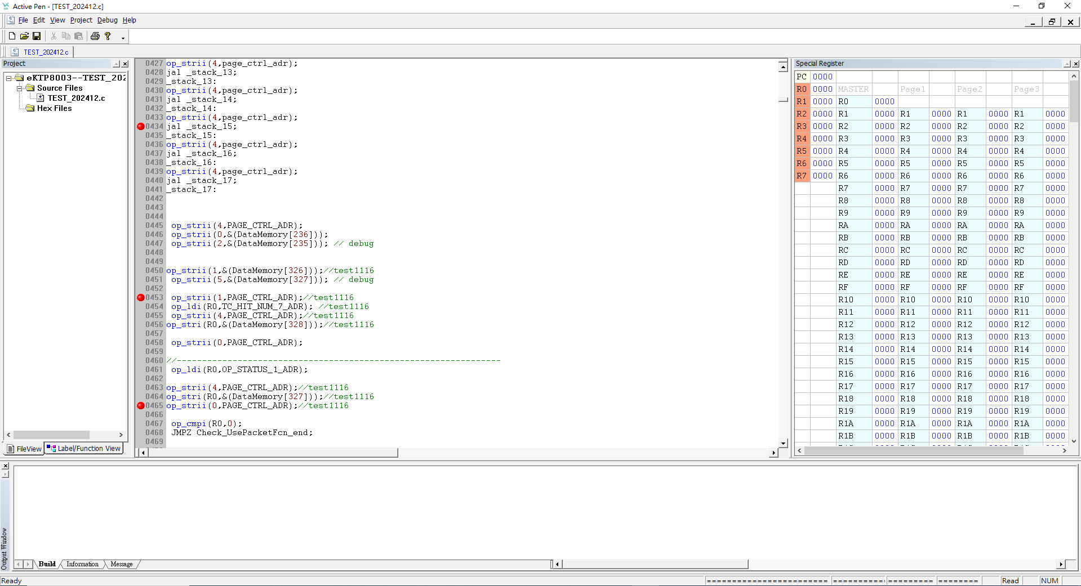
REPRESENTATIVE PROJECT (5/5)
主動筆模擬器 (Simulator AP)
IDE 核心偵錯控制層與底層模擬
負責主動筆 Simulator AP 之 IDE 核心偵錯控制層 (DLL) 開發。
精準實現 Single Step、Free Run 等底層模擬與晶片狀態追蹤偵錯機制。
大幅賦能內部研發團隊與客戶端進行高效行為驗證，加速晶片上市時程。

Slide 10
感謝聆聽 Q & A
歡迎隨時與我聯繫，共同探討軟韌體整合與軟體研發合作機會。
0912-646-085
cash3010711@gmail.com

Slide 12
Gaming Mouse
按鍵設定
DPI分辨率設置
1
左鍵
2
右鍵
3
中鍵
4
前進
1200
2400
3200
6400
12000
18000
24000
5
後退
6
DPI循環
燈光設置
7
燈效切換
混彩流光 ▼
8
滾輪向左滾動
方向
←
→
9
滾輪向右滾動
亮度
巨集管理器
槍械庫
速度
配置文件
profile1 ▼
回報率設置
新增
刪除
設備的數據更新頻率 (單位赫茲)
125
250
500
1000
滑鼠當前 DPI: 2400
Firmware version : V1.02
Software version : 1.1.0.19
恢復出廠設定
應用

Slide 13
UI PROTOTYPE (1/2)
藍牙連線與設備搜尋介面 (Bluetooth Connect)
15:52
Bluetooth connect
Scan Bluetooth Devices
Device_01 (Connected)
藍牙掃描與自動配對
提供直覺的 BLE 裝置開關控制與掃描清單，即時回饋連線狀態（如 Device_01 已連線），一鍵點擊 Start 進入控制主頁。
跨平台穩定連線 (iOS / Android)
透過 .NET MAUI 統一框架調用底層藍牙模組，實現低延遲、高穩定性的無線通訊協定對接。
Start
Connect Device: Device_01

Slide 14

UI PROTOTYPE (2/2)
智慧天窗多分區與動態調光介面 (SunRoof)
SunRoof
Manual mode
Auto mode
1
100
2
多區塊獨立控制 (Multi-zone Control)
． ． ．
支援天窗 9 大分區的獨立遮光與透光率調節，透過直覺的滑桿與數值顯示（128 級亮度），滿足車主個性化與全景透光需求。
8
Computex 亮點展示
9
此介面成功應用於 Computex 大展展示，並順利交付 10+ 家車廠與一線客戶進行前瞻 PoC 評估。
1
2
8
9
50
70
30
100
+
+
． ． ．
+
+
-
-
-
-
Customize
full
grating
half

Slide 15
Macro 列表
按鍵列表
Task_1
↓ Q
開始錄製
停止錄製
T 1 ms
Task_2
↑ Q
自動插入延時
T 367 ms
循環直到按鍵鬆開
↓ W
循環直到任意按鍵按下
T 65 ms
指定循環次數
(1~255)
↑ W
插入事件
請選擇...
新增 Macro
删除
修改按鍵
删除

